Slide 1


Algoritmi per le reti neurali artificiale e NLP con Tensorflow
Cecilia Menè
Cecilia Zombini
Giuseppe Bagnara

Slide 2

Rete neurale artificiale (ANN)

Slide 3
Cos’è una rete neurale artificiale?
Una ANN è un modello di AI progettato per replicare il funzionamento del cervello umano, sfruttando lo stesso processo di trasmissione dei segnali utilizzato dai neuroni biologici.
Le reti neurali sono un sottoinsieme del machine learning e rappresentano l'elemento centrale degli algoritmi di deep learning.

Slide 4
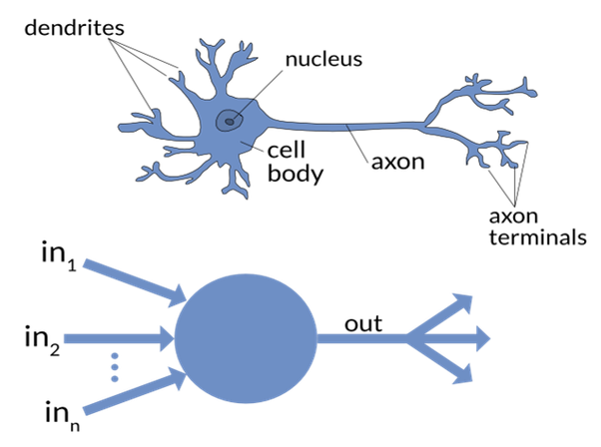

Neurone artificiale
È l’unità fondamentale delle reti neurali, ed è ispirato al neurone biologico.
Ha tre elementi principali:
Input: uno o più dati in ingresso.
Funzione di attivazione: integra i segnali pesati in input e genera un output se supera la soglia.
Output: trasmette il risultato al neurone successivo o al sistema in cui è integrato.

Slide 5
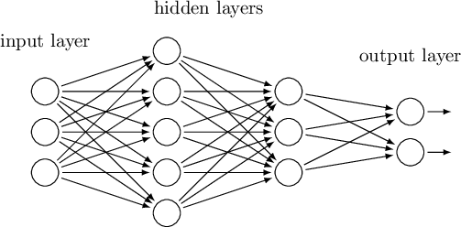
Struttura a livelli
Le reti neurali artificiali sono costituite da una struttura a strati, che prevede l’organizzazione dei neuroni in livelli:
un livello di input
uno o più livelli nascosti
un livello di output

Slide 6



Principio di funzionamento
$x_{i}$ = input
$w_{i}$ = pesi
$b$= soglia
$$α=\sum_{i=1}^{n}{(w_{i}∗x_{i})}−b$$
La funzione di attivazione determina l’output $α$ del neurone in base alla somma pesata dei segnali in ingresso.
Se il risultato della sommatoria supera la soglia di attivazione b, il neurone si attiva e trasmette il proprio output al neurone successivo, altrimenti produce un output pari a zero.

Slide 7
Addestrare una rete neurale
Addestrare una rete neurale artificiale significa allenare il modello attraverso l'utilizzo di un dataset iniziale in modo che possa imparare a compiere uno specifico compito.
L'obiettivo principale del processo di addestramento è ottimizzare i pesi e i parametri della rete in modo che possa fare previsioni accurate o compiere azioni corrette su input non visti precedentemente.
L’efficacia del processo di addestramento dipende dal numero di strati e dal numero di nodi nella rete, dalla corretta inizializzazione dei pesi, da un dataset iniziale vario e omogeneo, dalla continua regolazione dei pesi e dalla discrepanza tra le previsioni fornite e i valori desiderati.

Slide 8
Alcuni tipi di reti neurali
Feedforward
Convolutional neural network
Recurrent neural network
In queste reti le informazioni si muovono in una sola direzione, dall’input attraverso uno o più strati nascosti fino all’output senza alcun ciclo o retroazione.
Invece di connettere un neurone ai i neuroni del livello precedente, queste reti utilizzano filtri per effettuare operazioni di convoluzione sull'input. I filtri sono piccole matrici di pesi che scorrono sull'input per estrarre feature locali.
A differenza delle reti neurali feedforward, queste contengono cicli, il che consente di mantenere uno stato interno che tiene conto delle informazioni precedentemente viste nella sequenza.

Slide 9

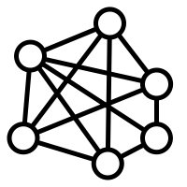
Elaborazione del linguaggio naturale (NLP)

Slide 10
Cos’è il NLP?
Il Natural Language Processing è quel ramo dell’AI interessato a dare ai computer la capacità di comprendere testi e parole (scritte o pronunciate), allo stesso modo in cui lo fanno gli esseri umani.
Combina la linguistica computazionale, ovvero la modellazione del linguaggio umano basata su regole, con modelli statistici, di machine learning e di deep learning. Queste tecnologie consentono ai computer di elaborare il linguaggio umano e di comprendere il significato delle intenzioni e dei sentimenti di chi scrive o parla.

Slide 11
A cosa serve?
Riconoscimento vocale: compito di convertire in modo affidabile i dati vocali in testo.
Tagging grammaticale: processo di determinazione della parte del discorso di una parola o parte di testo in base al suo uso e contesto.
Disambiguazione del senso delle parole: selezione del significato di una parola con più significati attraverso un processo di analisi semantica che determina la parola che ha più senso in un contesto.
L’analisi del sentiment: tenta di estrarre qualità soggettive dal testo.

Slide 12
Contesti d’uso
È presente in: assistenti vocali o digitali, software di dettatura, chatbot del servizio clienti, rilevamento dello spam, traduzione automatica e altri contesti.
Inoltre svolge un ruolo cruciale nelle soluzioni aziendali per aumentare la produttività dei dipendenti e a semplificare i processi aziendali mission-critical.

Slide 13

Caso d’uso: riconoscimento del sentiment di frasi con il tool Tensorflow
Consultare collegamento su github

Slide 14
Sitografia e riferimenti
https://www.ibm.com/it-it/topics/neural-networks
https://www.ibm.com/topics/natural-language-processing#Resources
Cucchiara R. (2021). L’intelligenza non è artificiale. Casa Editrice Mondadori.

